Slide 1

대길부산의전 관리자 사용 안내서
Daegil Manual

Slide 2

DAEGIL
1
2
3
4
5
로그인 관리
로그인
로그아웃
메인 관리
슬라이드 관리
유튜브 관리
상담신청 관리
상담신청 관리
상담신청 완료
상담신청 삭제
상품관리
상품 수정
게시판 관리
고객후기 관리
부고장 관리
장례정보공유방 관리
1

Slide 3
01.
로그인 관리

Slide 4

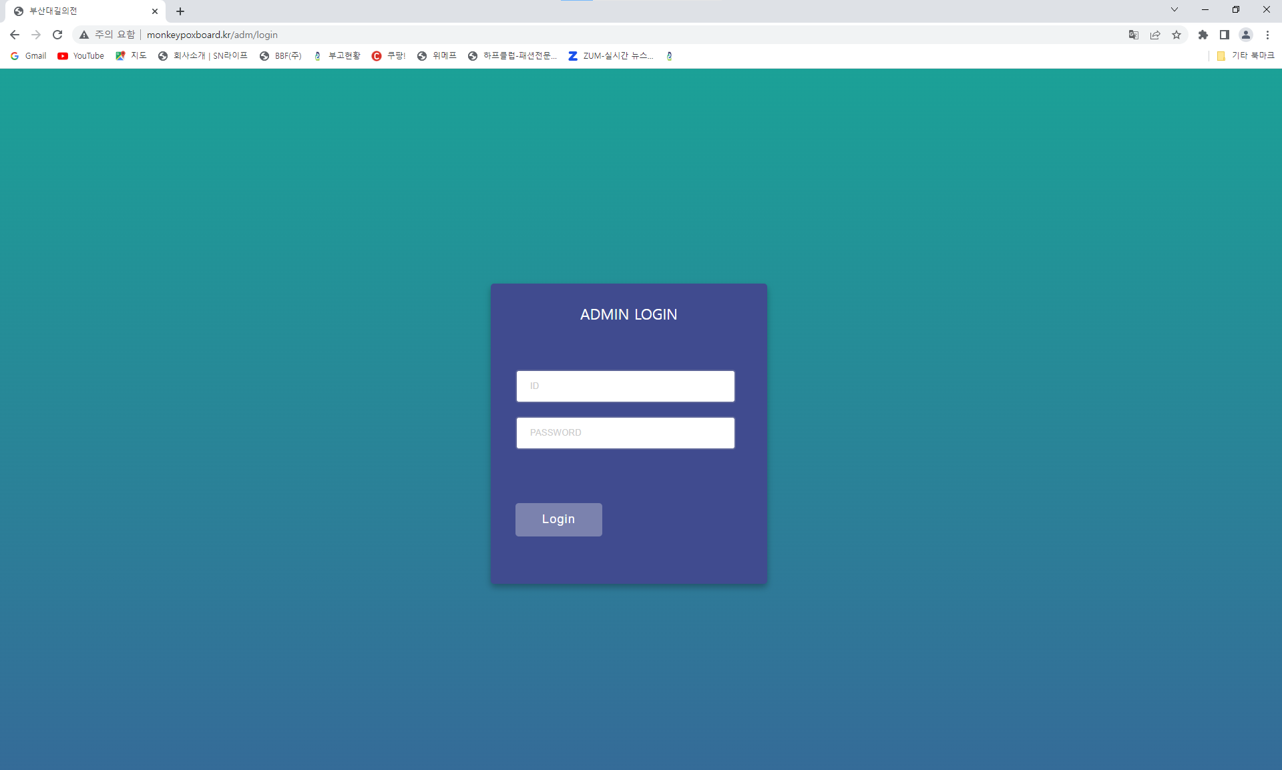
로그인 관리
관리자의 아이디와 비밀번호를 작성합니다.(ID=admin, PASSWORD=12341234)
아이디와 비밀번호 작성 후 로그인을 합니다.
1
2
2

Slide 5
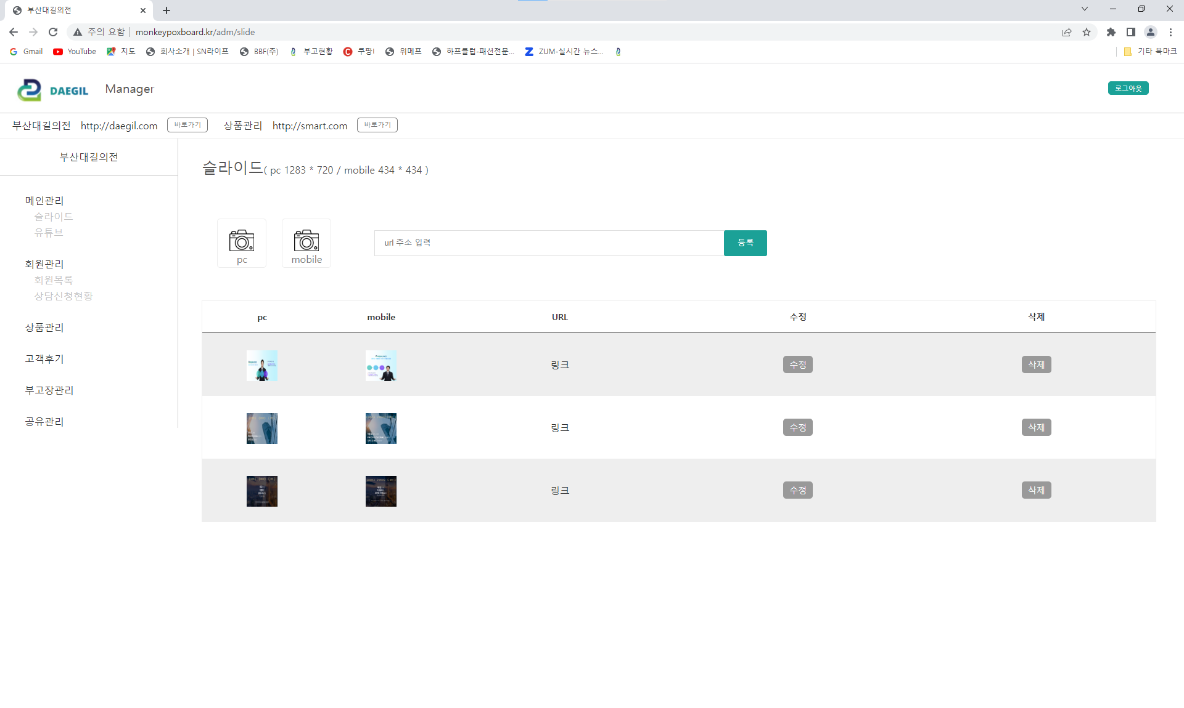
로그아웃
로그아웃 버튼을 눌러 로그아웃을 할 수 있습니다.
1
3

Slide 6
02.
메인 관리

Slide 7
메인관리-슬라이드
슬라이드 사진을 추가합니다.
슬라이드 사진을 수정합니다.
슬라이드 사진을 삭제합니다.
1
2
3
4

Slide 8
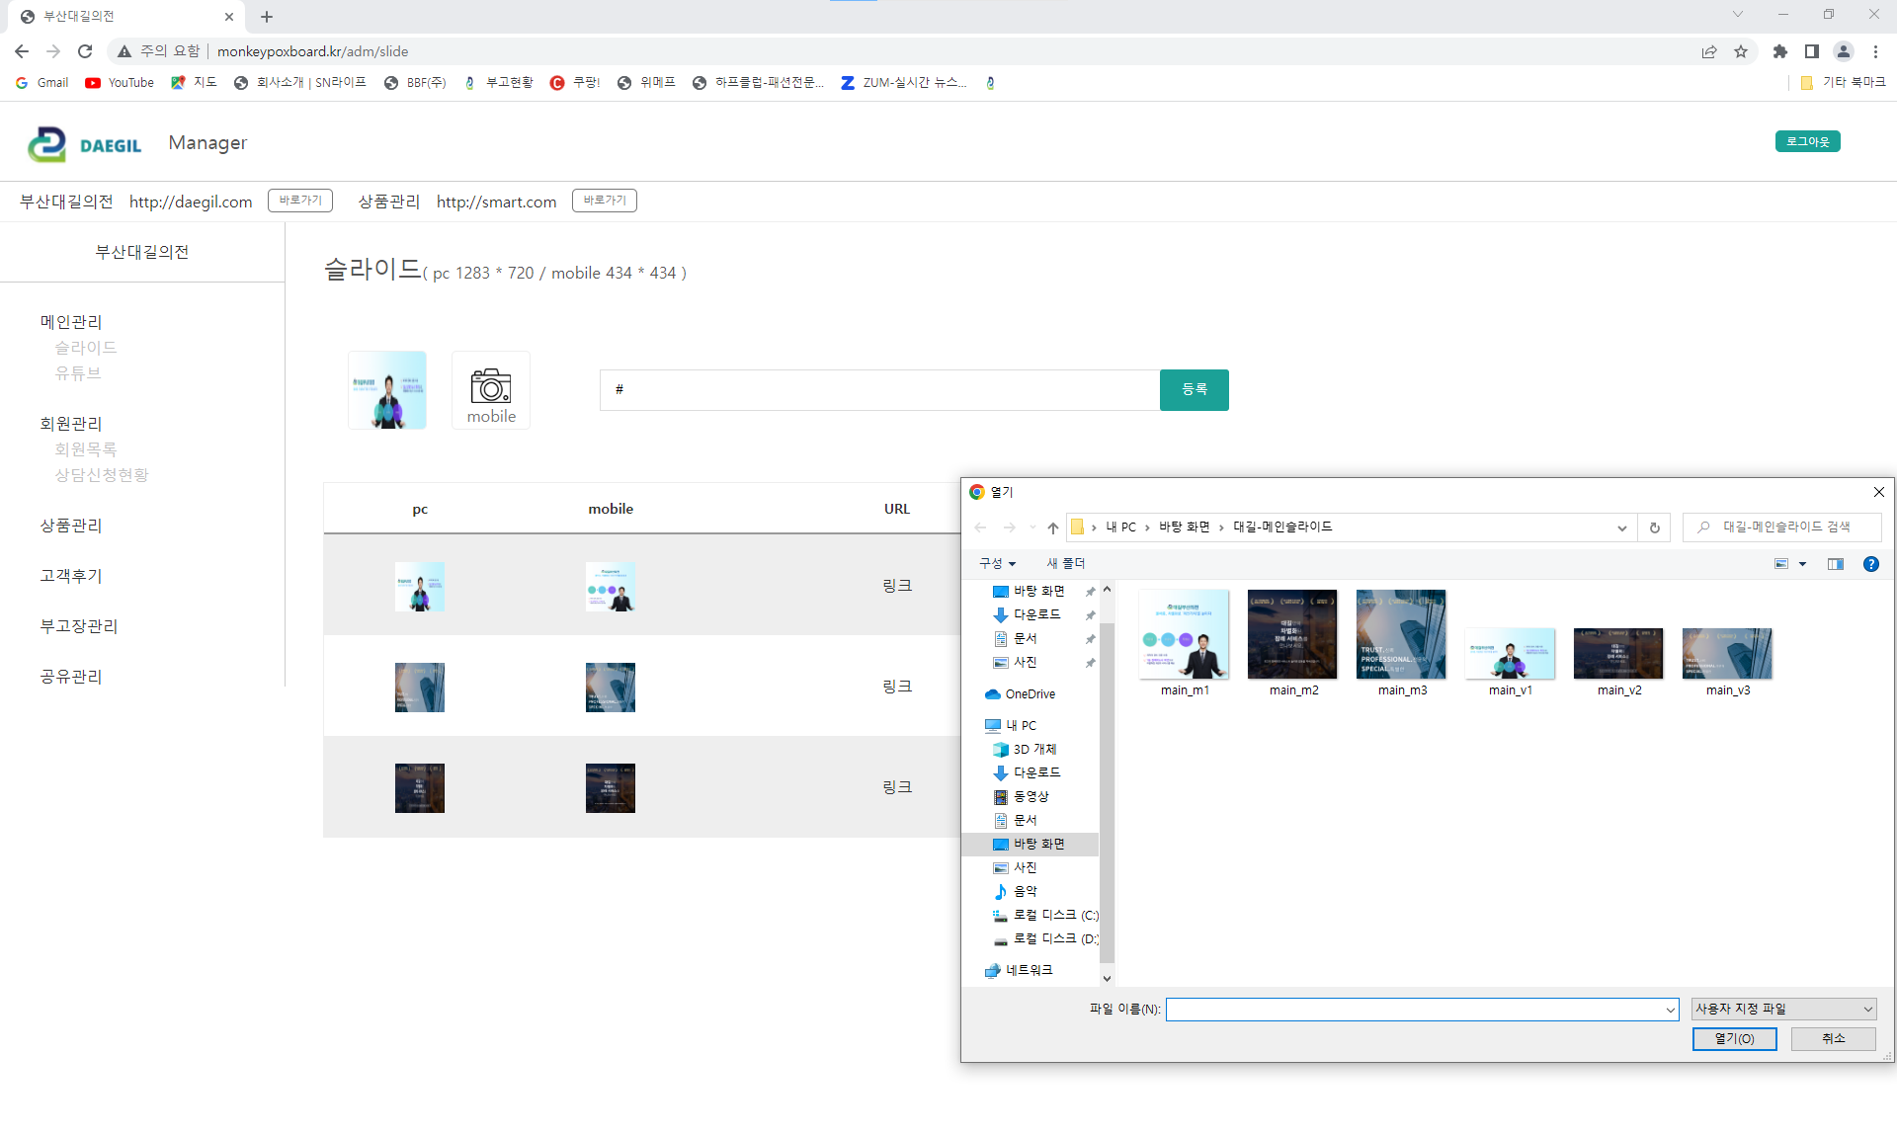
메인관리-슬라이드 추가
카메라 버튼을 눌러 슬라이드 사진을 추가합니다.
url 주소 입력란에 #을 입력합니다.
등록버튼을 눌러 슬라이드 사진 추가를 완료합니다.
1
2
3
5

Slide 9
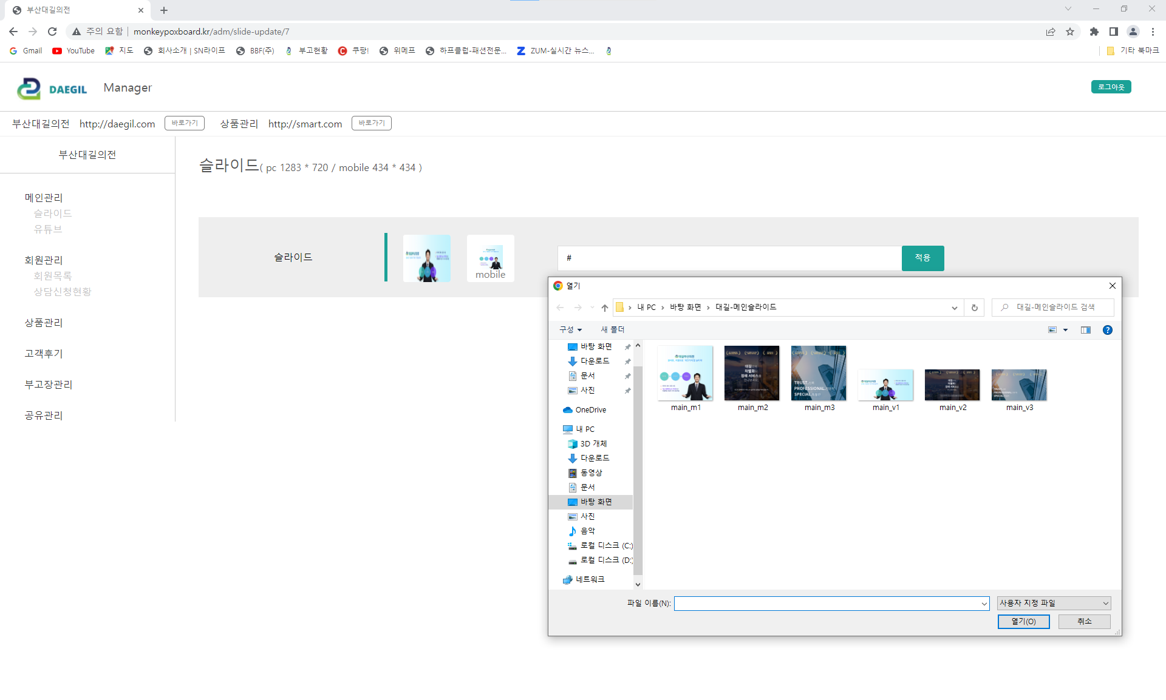
메인관리-슬라이드 수정
변경할 이미지를 클릭하여 수정합니다.
적용버튼을 누릅니다.
1
2
6

Slide 10
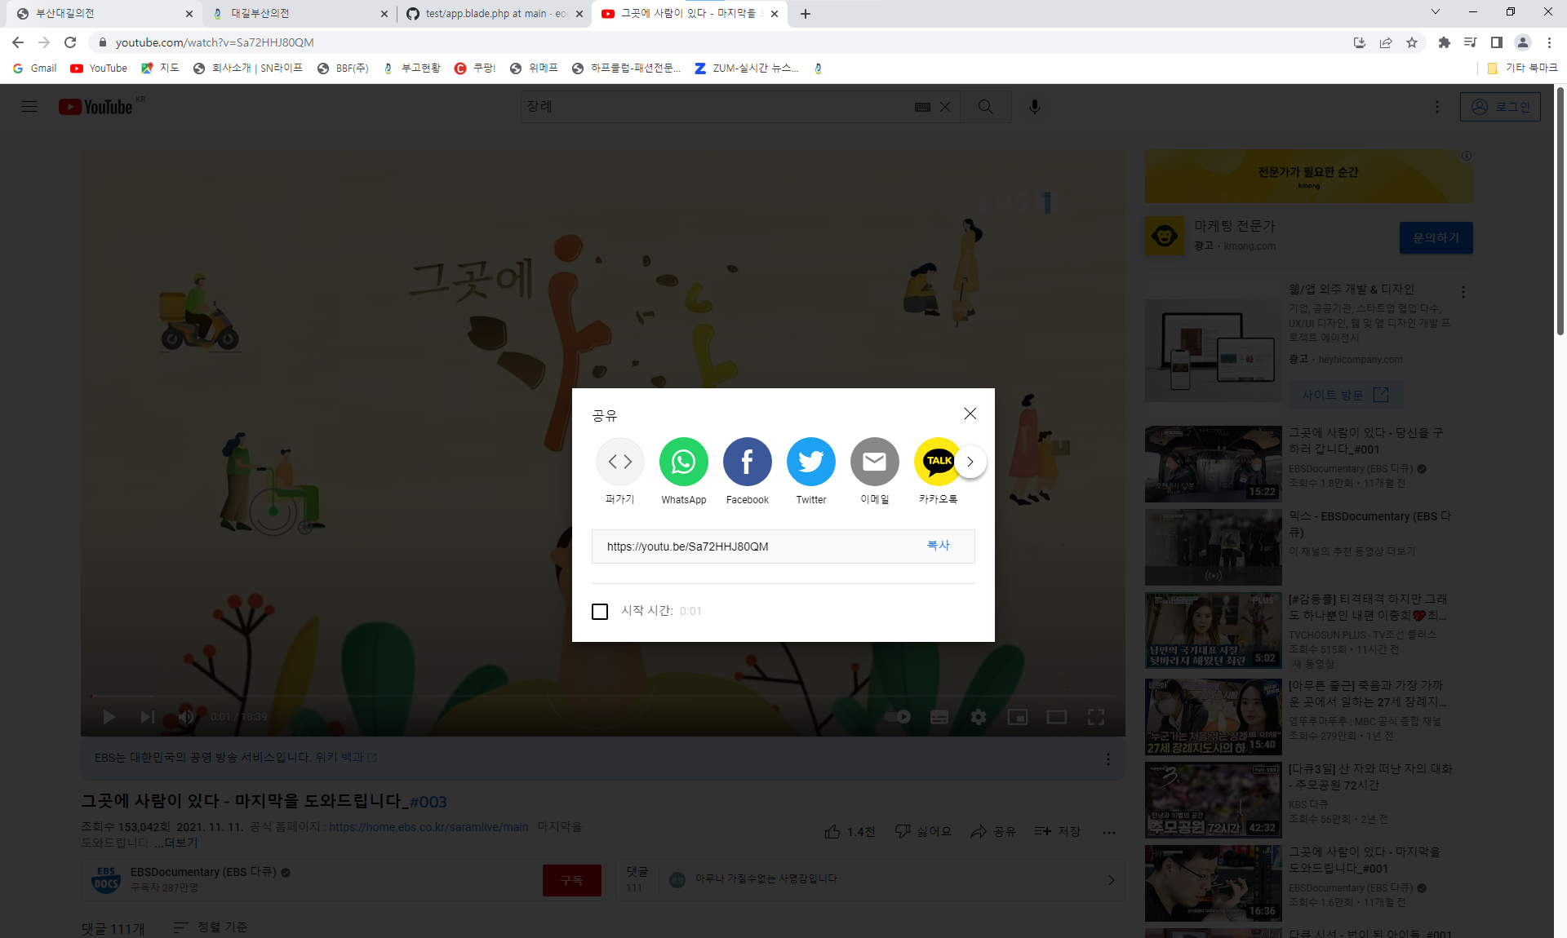
메인관리-유튜브
유튜브 사이트에 접속해 공유 버튼을 누릅니다.
퍼가기 버튼을 누릅니다.
2
1
7

Slide 11
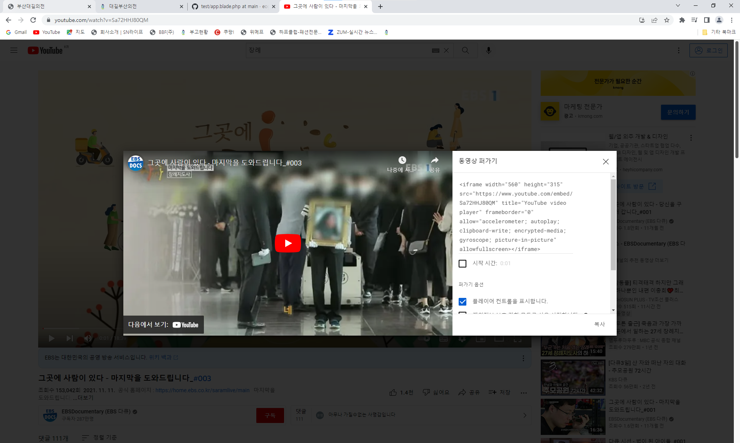
메인관리-유튜브
링크를 복사합니다.
1
8

Slide 12
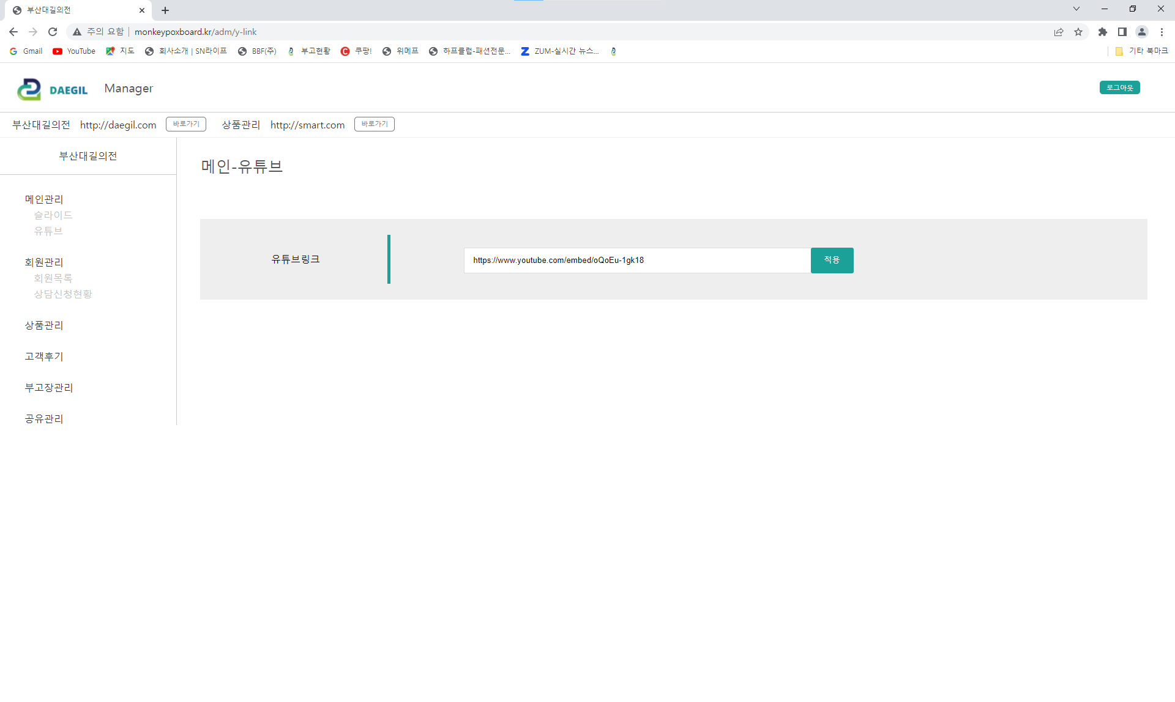
메인관리-유튜브
복사한 링크를 붙여 넣습니다.
적용 버튼을 누릅니다.
1
2
9

Slide 13
03.
상담신청 관리

Slide 14
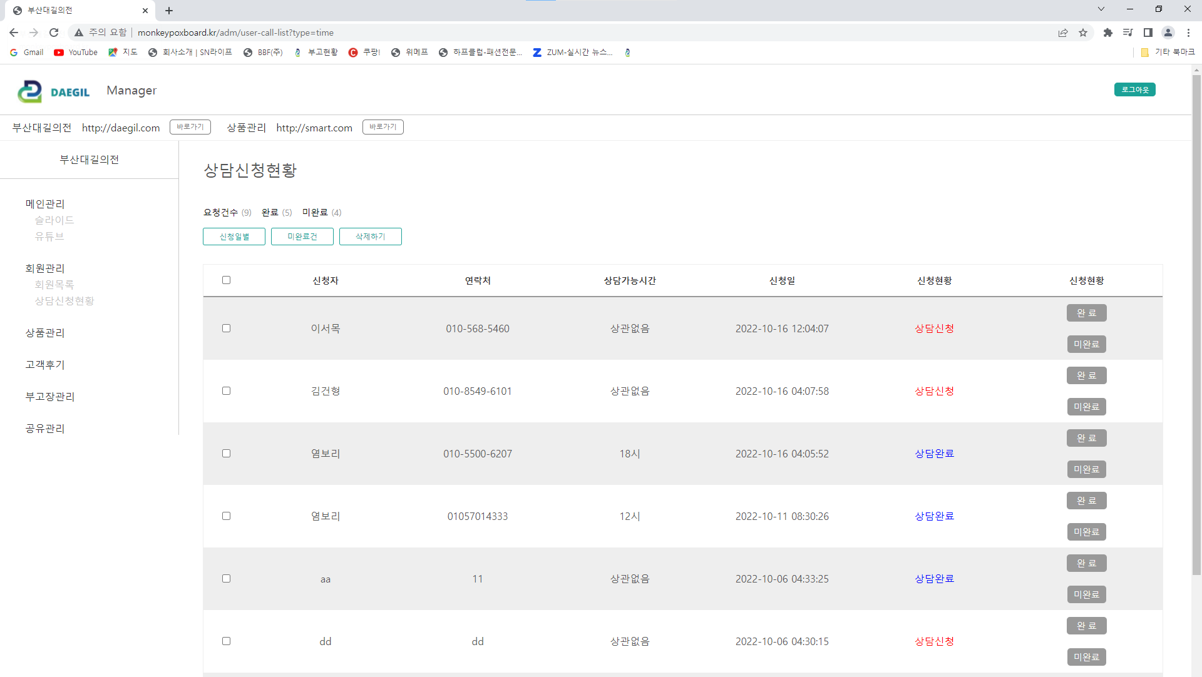
상담신청현황
신청일별, 미완료건을 불러오는 버튼입니다.
삭제하기 버튼입니다.
완료, 미완료 버튼입니다.
1
2
3
10

Slide 15
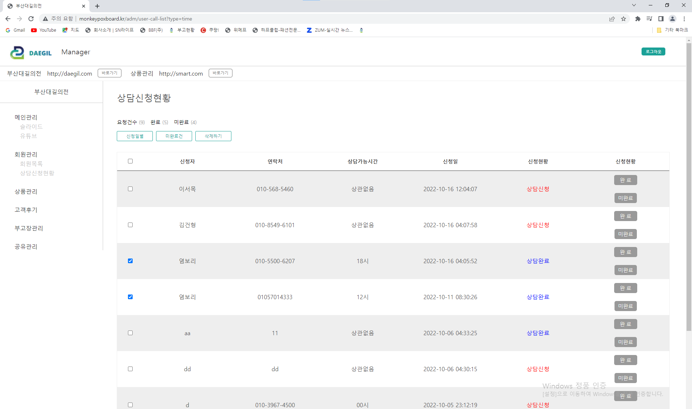
상담신청현황
상담이 완료되면 완료 버튼을 누릅니다.
상담 완료된 항목을 체크합니다.
삭제버튼을 눌러 삭제합니다.
3
1
2
11

Slide 16
상담신청현황
상담이 완료되면 완료 버튼을 누릅니다.
상담 완료된 항목을 체크합니다.
삭제버튼을 눌러 삭제합니다.
3
1
2
12

Slide 17
04.
상품 관리

Slide 18
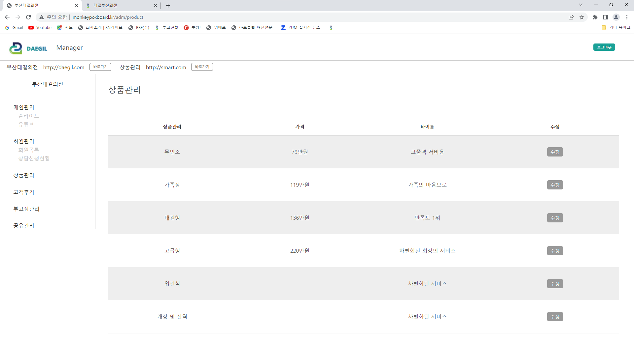
상품관리
상품관리 수정 버튼을 누릅니다.
1
13

Slide 19
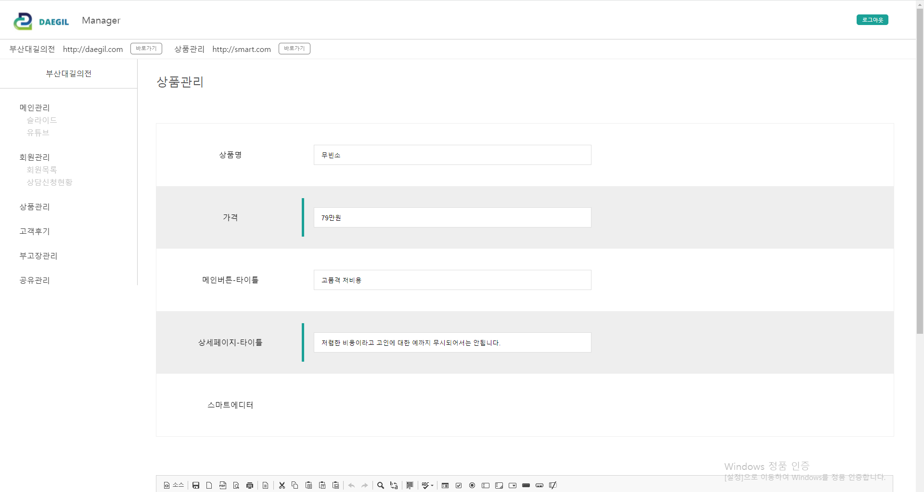
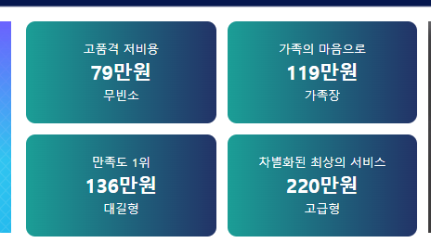

상품관리
상품 수정 시 (1~4)해당 영역이 수정됩니다
메인 버튼
1
3
2
1
2
3
상품-상세페이지
4
1
2
4
14

Slide 20
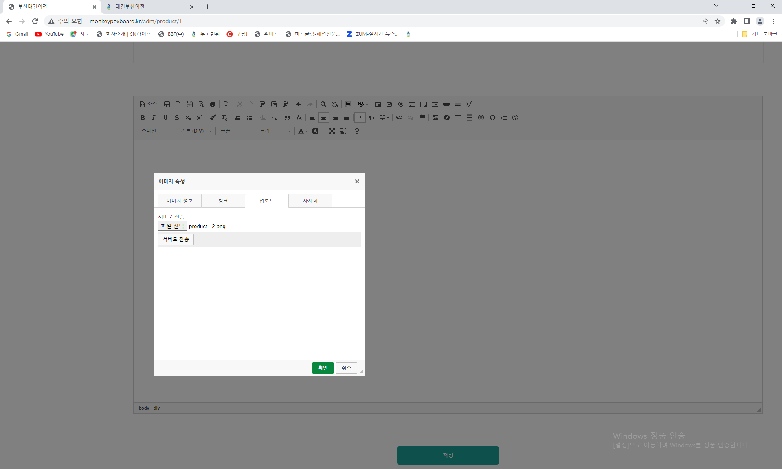
상품관리-수정(이미지 등록)
이미지 버튼을 누릅니다.
파일 선택 버튼을 눌러 사진을 등록합니다.
서버로 전송 버튼을 누릅니다.
1
2
3
4
16

Slide 21
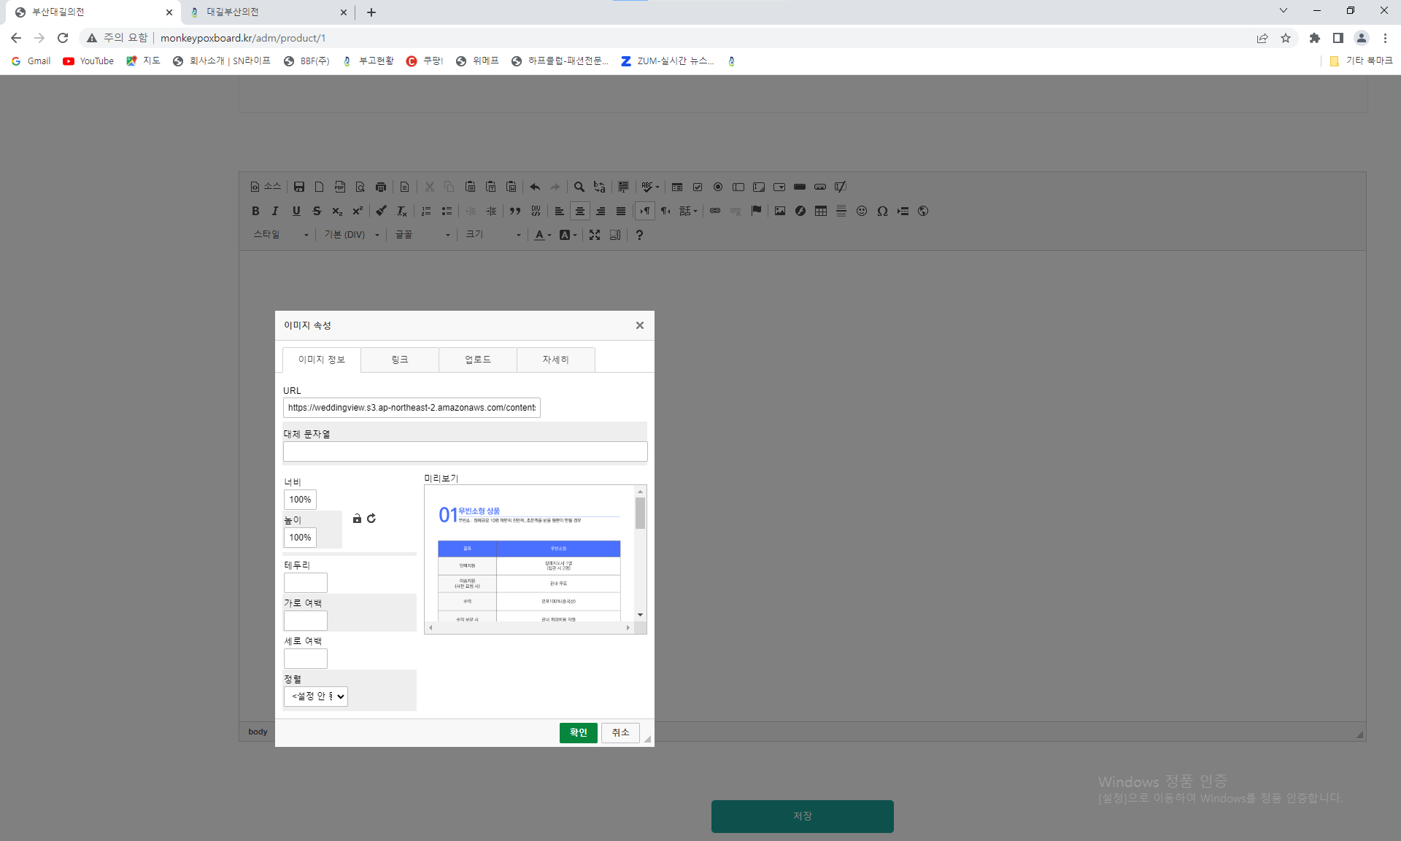
상품관리-수정
너비와 높이를 100%로 입력합니다.
확인버튼을 누릅니다
저장버튼을 눌러 수정을 완료합니다.
1
2
3
17

Slide 22
05.
게시판 관리

Slide 23
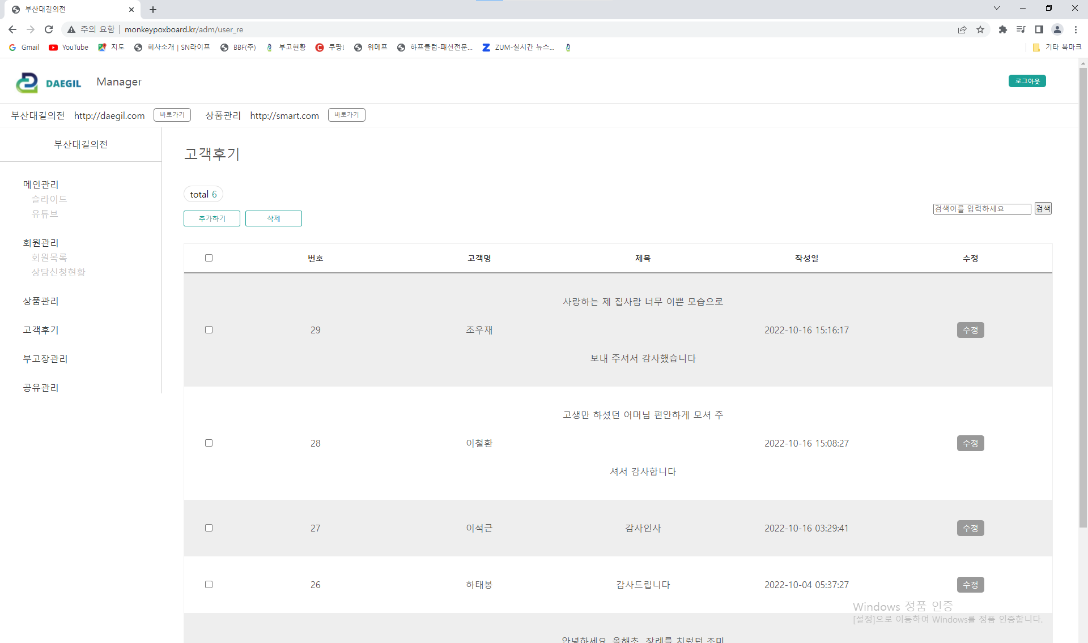
고객후기
고객후기 추가하기 버튼입니다.
고객후기 삭제하기 버튼입니다.
고객후기 수정 버튼입니다.
1
2
3
18

Slide 24
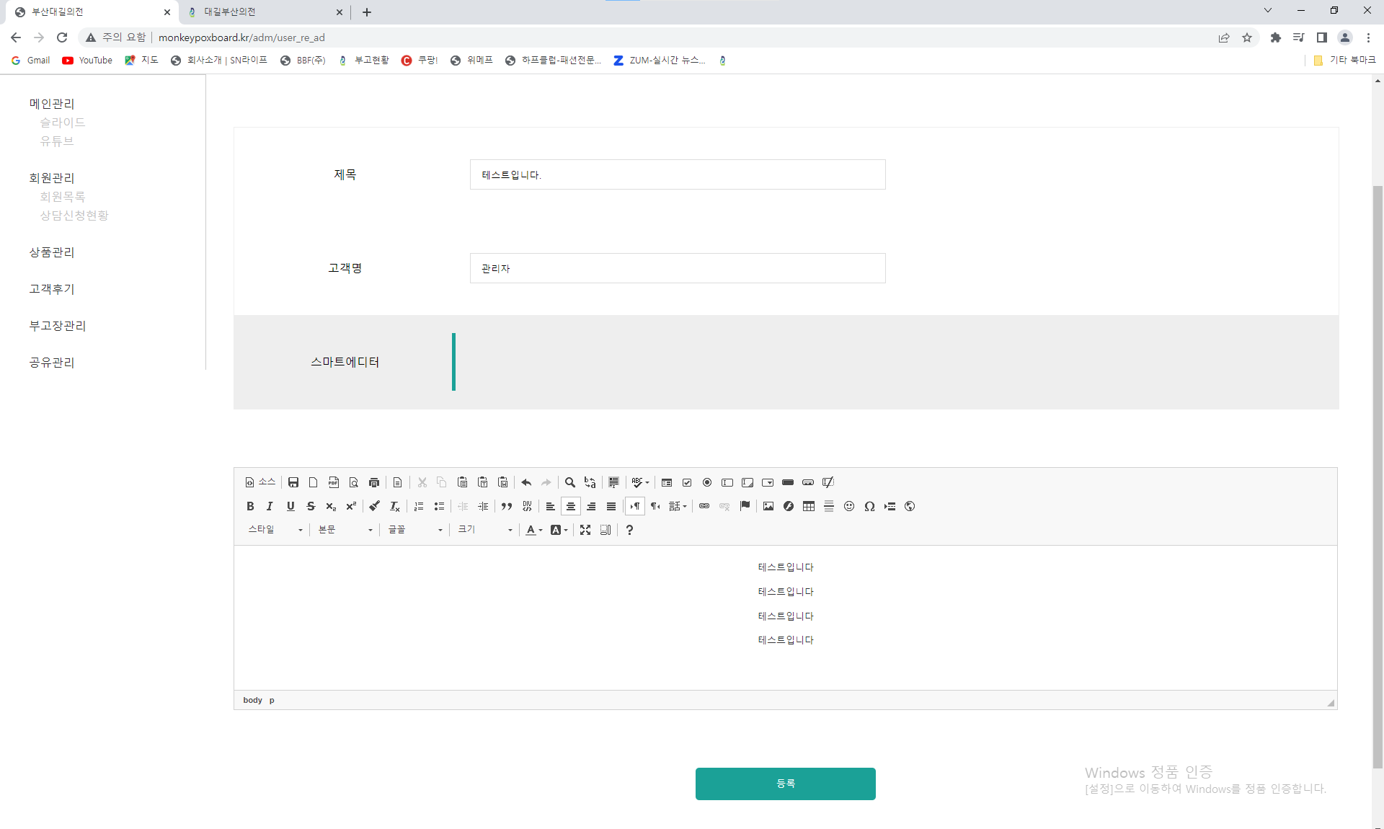
고객후기
제목을 입력합니다.
고객후기 내용을 작성합니다.
등록버튼을 눌러 작성을 완료합니다.
1
2
3
19

Slide 25
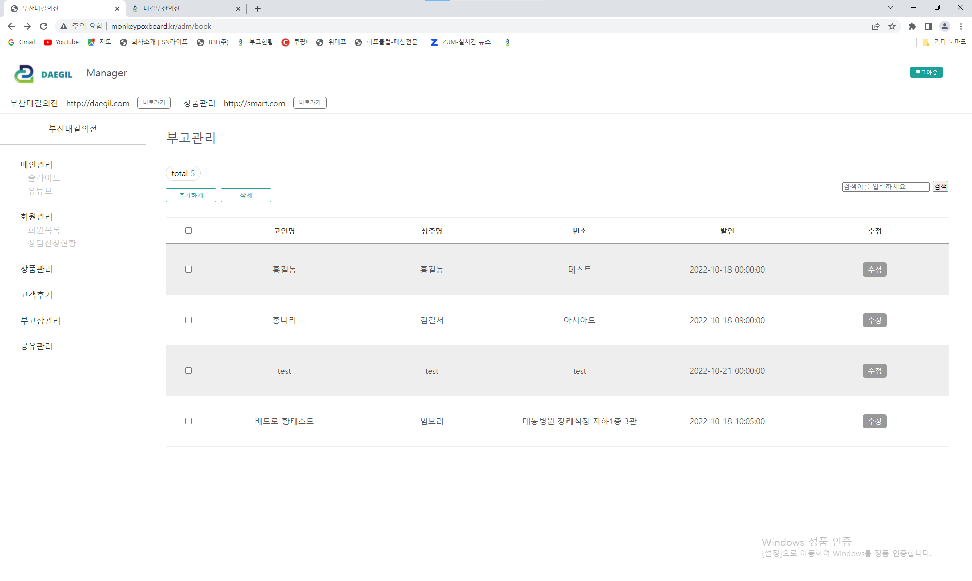
부고장관리
부고장 추가하기 버튼입니다.
부고장 삭제하기 버튼입니다.
부고장 수정 버튼입니다.
1
2
3
20

Slide 26
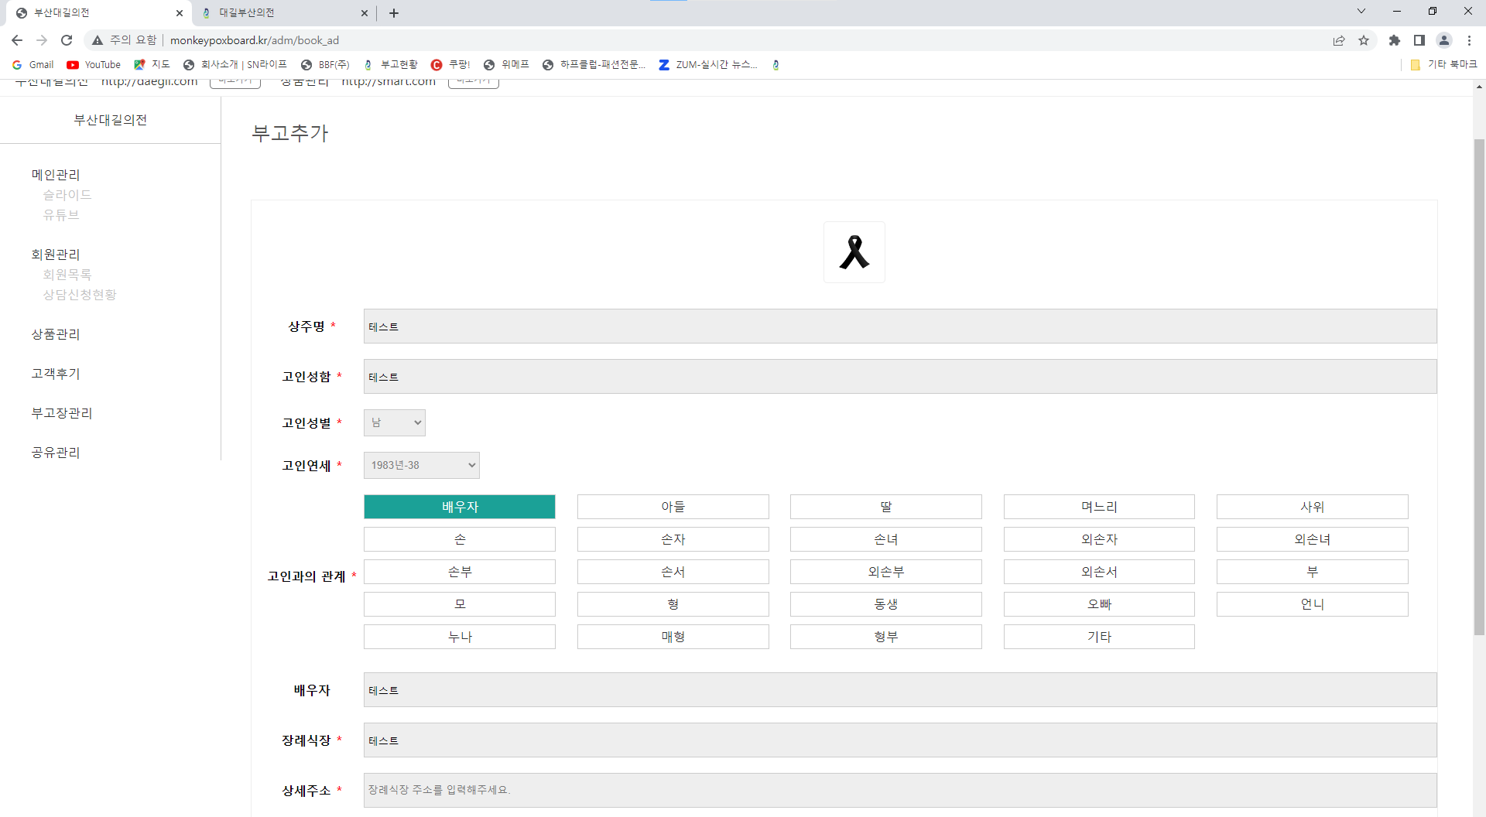
부고장관리-추가하기
영정사진을 등록할 수 있습니다.
입력 창에 알맞게 부고장을 작성해주세요.
1
2
21

Slide 27
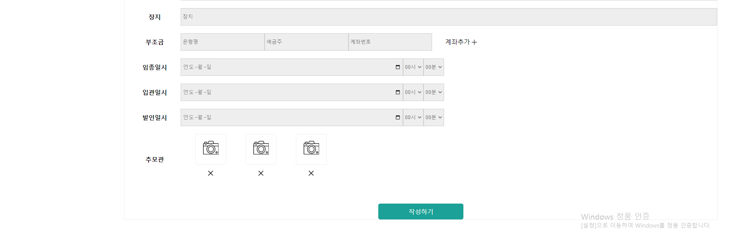
부고장관리-추가하기
입력 창에 알맞게 부고장을 작성해주세요.
고인의 생전 사진을 등록할 수 있습니다.
작성하기 버튼을 눌러 작성을 완료합니다.
1
2
3
22

Slide 28
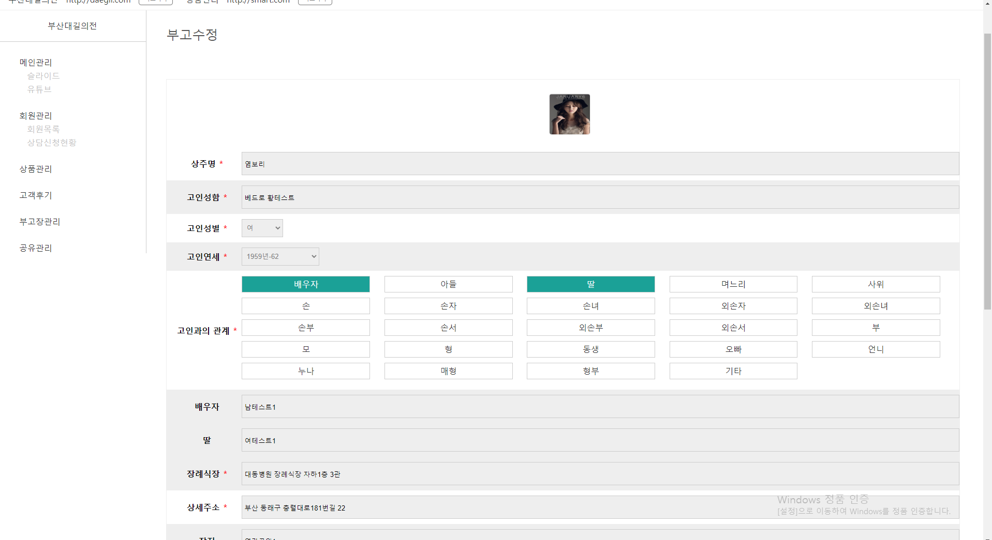
부고장관리-수정하기
사진을 클릭해 수정할 수 있습니다.
입력 창에 알맞게 부고장을 수정해주세요.
1
2
23

Slide 29
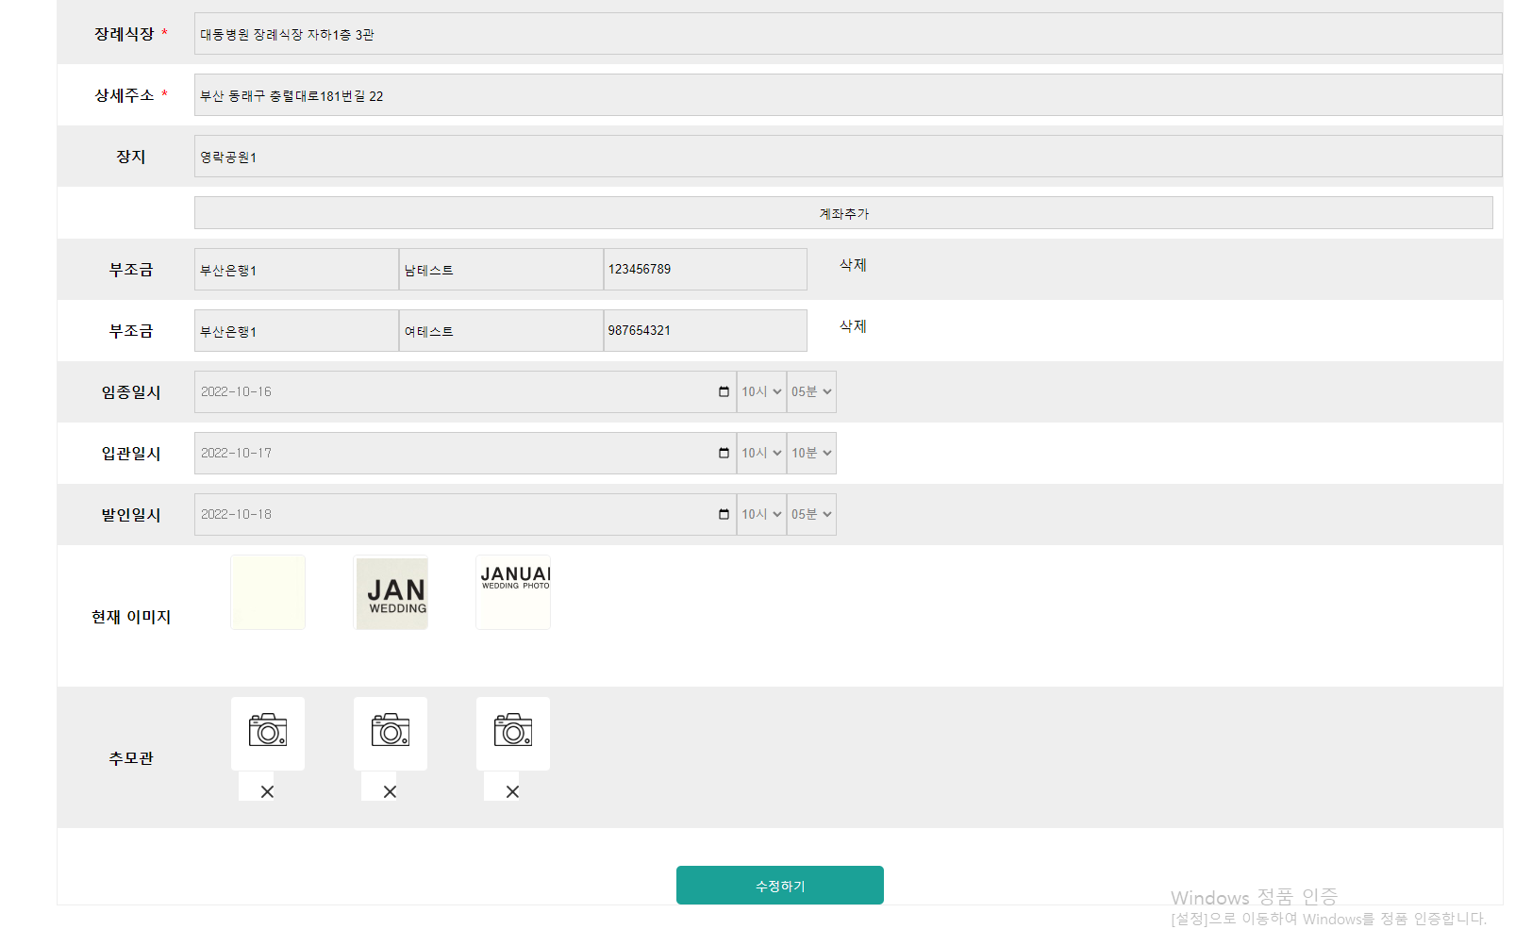
부고장관리-수정하기
계좌추가 버튼을 눌러 계좌를 추가 할 수 있습니다.
삭제버튼을 눌러 등록된 계좌를 삭제할 수 있습니다.
현재 등록되어 있는 추모관 사진입니다.
추모관 사진 변경을 원하실 경우 카메라 버튼을 클릭하세요.
수정하기 버튼을 눌러 완료합니다.
1
2
3
4
5
24

Slide 30
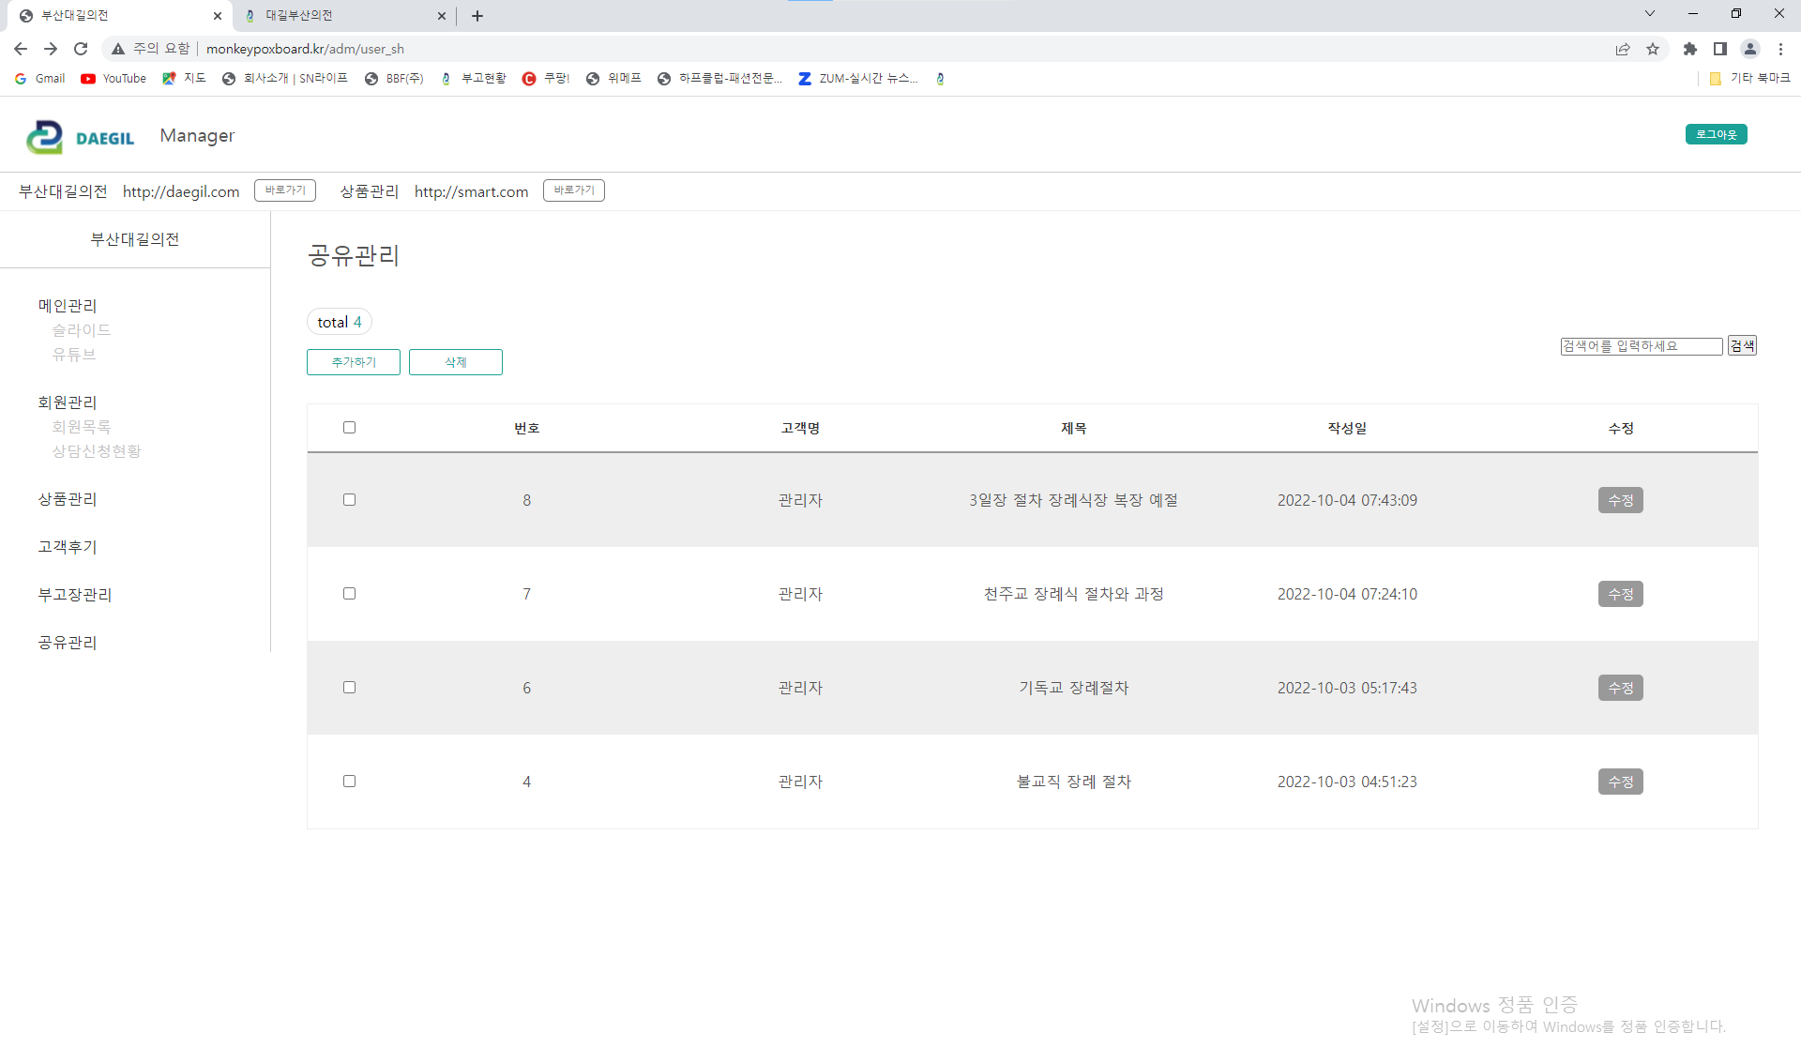
장례정보 공유방 관리
정보공유방 게시글 추가하기 버튼입니다.
정보공유방 게시글 삭제하기 버튼입니다.
정보공유방 게시글 수정 버튼입니다.
1
2
3
25

Slide 31
장례정보 공유방
제목을 입력합니다.
공유방 내용을 작성합니다.
등록버튼을 눌러 작성을 완료합니다.
1
2
3
26

Slide 32

Thanks you.

